Slide 1
資料3
第1回部会の委員の意見と今後の対応＜資料＞
令和７年６月２日
令和７年度 第２回 住生活基本計画推進部会 資料

Slide 2
地域特性について
『住まうビジョン・大阪』（平成28年12月改定）
１．地域特性を踏まえた施策の展開方向
大阪の魅力を活かした多様な住まい方が実現できる住まいと都市を創造していくためには、それぞれの地域が持つストック※やポテンシャルを活かし、価値・個性を磨き、競い合い、居住魅力を高めていくことが重要です。
まちのなりたちや変遷、特性を踏まえた８つの地域を取り上げ、大阪のそれぞれの地域において、その地域特性に応じた施策を展開します。
（１） 木造住宅が密集する地域
（２） 歴史的まちなみなどの景観資源がある地域
（３） 住宅と工場等が混在する地域
（４） 大規模な公的賃貸住宅団地のある地域
（５） 同和地区を含む旧地域改善向け公営・改良住宅が建設された地域
（６） 高度経済成長期を中心に整備されたニュータウン
（７） 新たに整備が進む計画的市街地
（８） 農山漁村など豊かな自然を有する地域
2

Slide 3
＜答申（素案）の枠組み＞ 「大阪における今後の住宅まちづくり政策のあり方について」
基本的な
考え方
都市の活力の源は「人」
基本目標
《大阪ならではの魅力を活かす》
住まうなら大阪！ ～多様な人々が住まい、訪れる居住魅力あふれる都市の創造～
政策展開の
方向性
活力と魅力あふれる住まいと都市
安全・安心にくらすことができる住まいと都市
好循環
施策の柱
国内外から多様な人々を惹きつける
住まいと都市
活き活きとくらすことができる
住まいと都市
環境にやさしく快適にくらすことができる住まいと都市
安全を支える
住まいと都市
安心してくらすことができる
住まいと都市
施策展開の
視点
好循環を生み出すための３つの視点の重視により、様々な施策が相互に作用
様々な分野・主体との連携
民間による主体的・主導的な取組みを推進
ストック・ポテンシャルの活用
施策の方向性
○活力と魅力ある都市空間の創造
○多様で魅力的な住まいを選択できる
環境の整備
○大阪の魅力を活かした移住・定住促進
○多様な機能を備えた都市の形成
○誰もが活き活きとくらすことができる環境の整備
○活力ある住宅市場の形成
○快適で魅力ある都市の形成
○環境にやさしく快適な住宅・建築物の普及
○環境と調和したライフスタイルの普及
○災害に強い都市の形成
○住宅・建築物の耐震化の促進
○住まいとまちづくりにおける様々な安全性への対応
○住み慣れた地域で安心してくらすことができる都市の形成
○住宅ストック全体を活用した府民の居住の安定確保
○土地取引等における差別の解消
○健全な住宅関連産業の育成
・グランドデザインに基づく魅力ある都市空間の創造
・歴史的・文化的資源、自然環境などを活かした美しい景観づくり
・地域特性を活かした魅力あるまちづくりの推進
・空家等を活用したリノベーションまちづくりの推進
・公的資産の組替えによるまちづくりの推進
・みどりのネットワークの形成
・エネルギーの地産地消の促進
・密集市街地の整備
・広域緊急交通路沿道建築物の耐震化促進
・土砂災害、浸水被害に強い都市づくり
・特定空家等の除却等促進
・大規模災害発生時に備えた体制の整備
・スマートエイジングシティの形成
・都市のバリアフリー化の推進
・魅力ある賃貸住宅市場の形成
・中古住宅流通・リフォーム市場の活性化
・こども、若年世代、子育て世代、高齢者、
障がい者、外国人など誰もが活き活きと
くらすことができる環境整備
・多世代がつながり、交流する仕組みづくり
・住宅・建築物の省エネルギー化等の推進
・地域産材等木材利用の促進
・民間賃貸住宅における安心確保
・公的賃貸住宅ストックの有効活用と地域主権の推進
・住まいのバリアフリー化の推進
・民間住宅・建築物の耐震化の促進
・公共住宅・建築物の耐震化の促進
・大阪に住まう魅力の情報発信、移住・定住促進等
・分譲マンションの適切な維持管理、良質なｽﾄｯｸ形成の誘導
・住情報の提供や住教育の推進等、学ぶ機会の充実
・大工・技能者など住宅関連産業を担う人材の育成
・快適で利便性が高く、魅力あるくらし方の情報発信
・府民や民間事業者の意識の啓発
・犯罪に強い住まいづくりの推進及び地域コミュニティの強化
・住宅・建築物における安全性の確保
・住まいに関する相談体制の充実
・建設産業の振興に向けた環境整備
重点的に取組むべき施策
大阪らしいポテンシャル・
ストックを活かした
都市空間の形成
大阪に住まう魅力の情報
発信による移住・定住促進
空家を活用した
まちづくりの推進
公的賃貸住宅を活用した
まちづくりの推進
（府営住宅の市町移管、
ｽﾏｰﾄｴｲｼﾞﾝｸﾞｼﾃｨの形成等）
住宅の省エネルギー化の推進
密集市街地における魅力ある
まちづくり推進と防災性の向上
地域特性に応じた
耐震化の推進
公民連携による
安心居住の推進
地域特性を踏まえた取組むべき施策
木造住宅が
密集する地域
歴史的まちなみなど
景観資源のある地域
住宅と工場等が
混在する地域
大規模な
公的賃貸住宅団地のある地域
同和地区を含む旧地域改善向け
公営・改良住宅が建設された地域
高度経済成長期を中心に
整備されたニュータウン
複合機能が導入される
計画的市街地
3
農山漁村など
豊かな自然を有する地域

Slide 4
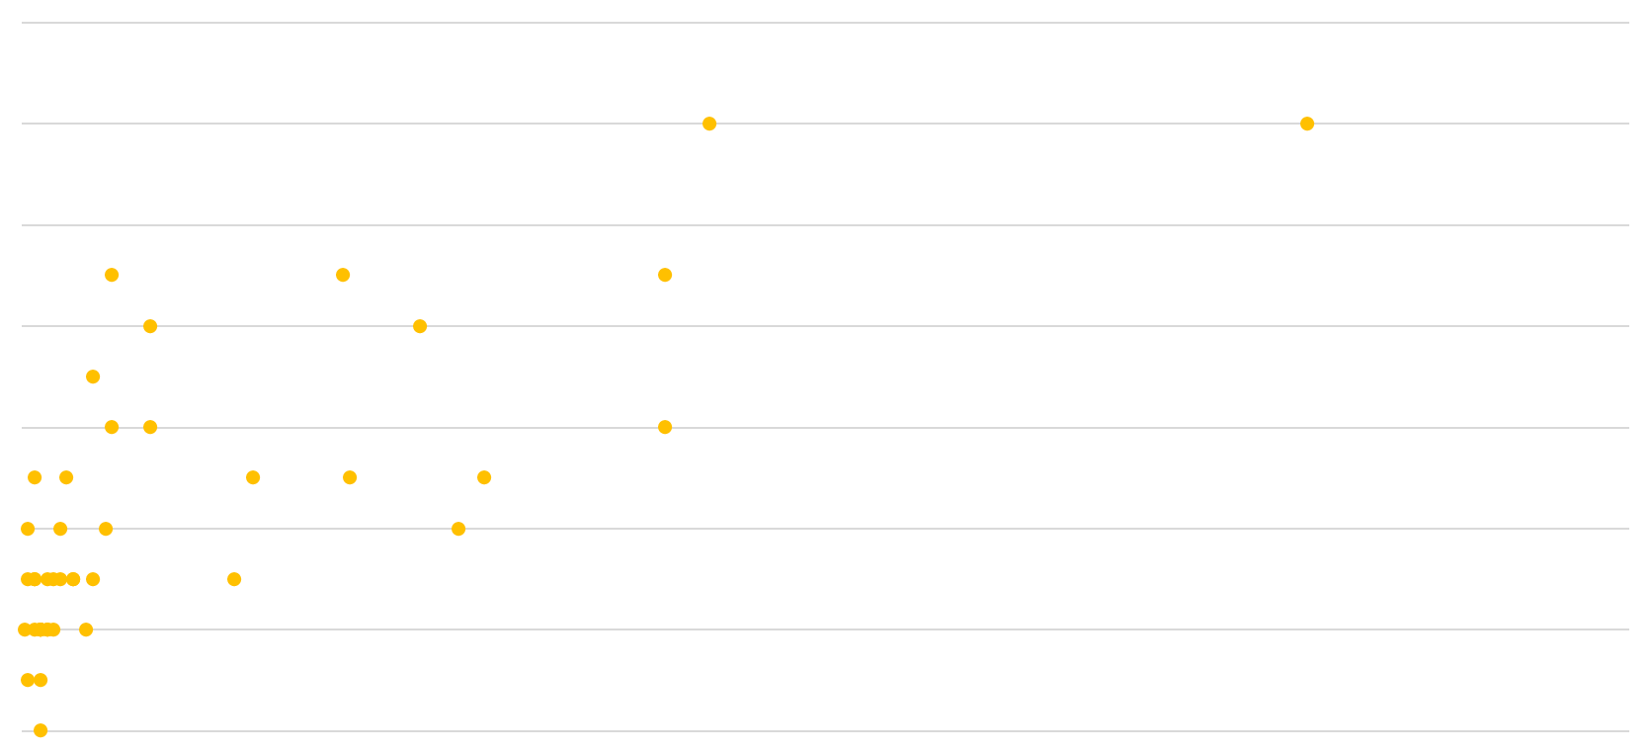
市町村の状況と支援について
市町村の状況と支援について
少ない
人員数
多い
多い
・自律的な運営のための支援
・先進的な取組の促進への支援
重点的に取り組んでいる施策
・適切な民間事業者等とのマッチング支援
・先進事例等の情報提供
・人事交流
・最低限の知識を得るために、参加しやすい研修の合同実施
・日常業務における横連携を可能とする地域ブロックごとの開催など場の創出
・住宅・建築施策全般を相談できる相談窓口の設置
・大阪府のガイドラインや指針策定による業務の効率化
少ない
4

Slide 5
市町村の状況について
市町村の状況と支援について
・「重点的に取り組むべきだが取組めていない」の回答が多かった３つの施策を例として、取組を効率的に進めるために検討すべき支援を整理した
・３つの施策で担当部署は半数以上が同一部署であった
共通するがそれぞれの取組
施策横断
地域連携
マンション | 空き家 | 居住支援
 |  | ・協議会を既に設置している市町村への支援
・セミナーの合同開催（府市・近隣） ・実態把握の促進への支援 |  | ・市町村の協議会設立への支援 ・地域ブロック単位ごとの居住支援体制の構築への支援
・先進事例創出への支援
多い
・居住支援法人や居住サポート住宅の空き家活用支援
重点的に取り組んでいる施策や
人員数
・弁護士・司法書士と連携した研修
・研修会・セミナーの開催（施策横断的な開催、地域ブロック別開催）
・総合的な窓口の設置
・技術的助言（マニュアル策定など） 、計画策定（改定）支援
・人事交流
・認定法人などの民間とのマッチング支援、他部局などとの連携の支援
少ない
5

Slide 6
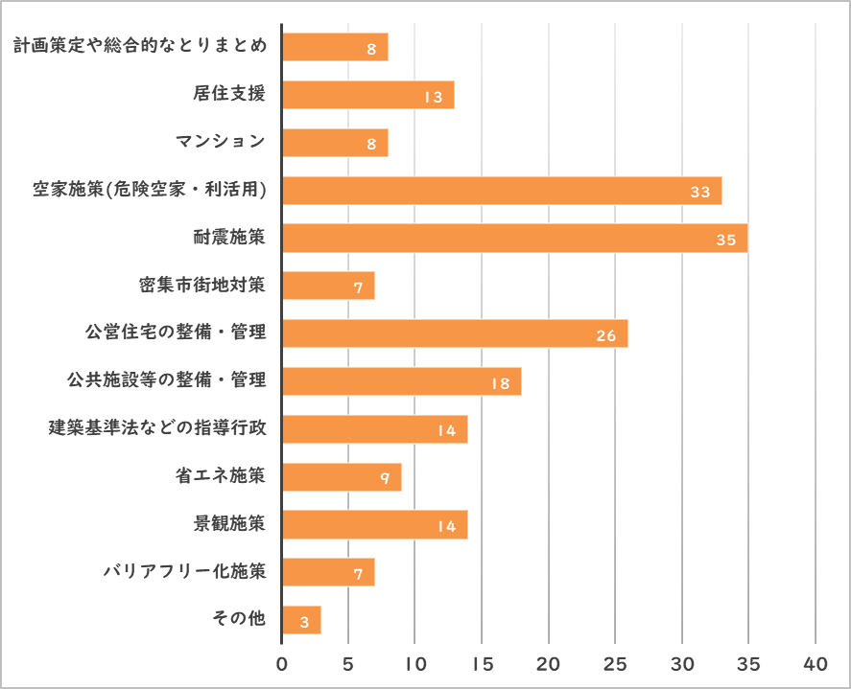
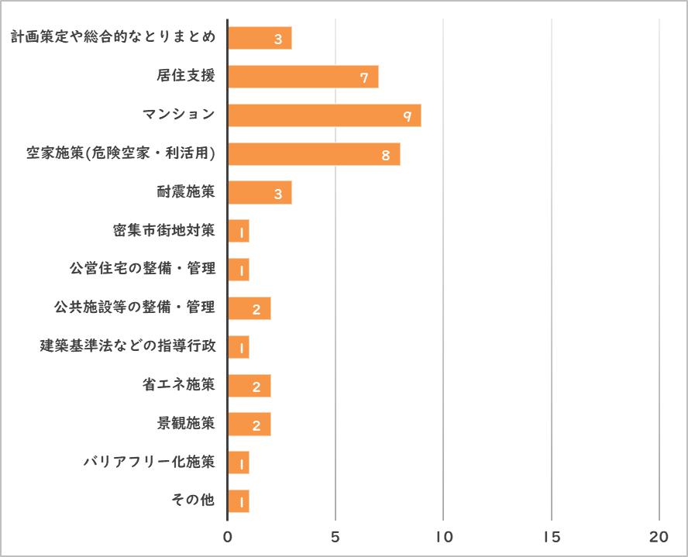
【参考】市町村の状況 （R７.4実施アンケートより）
２．住宅・建築施策について
①重点的に取り組んでいる施策（複数回答可）
②重点的に取り組む必要があるが、
現状取り組めていない施策（複数回答可）
(N＝43)
(N＝43)
※住宅・建築施策に割く人員数が多い自治体ほど、重点的に取り組んでいる施策数は多い傾向にある。
対して、人員数が少ない自治体ほど、重点的に取り組む必要があるが、現状取り組めていない施策数は多い傾向にある。

Slide 7
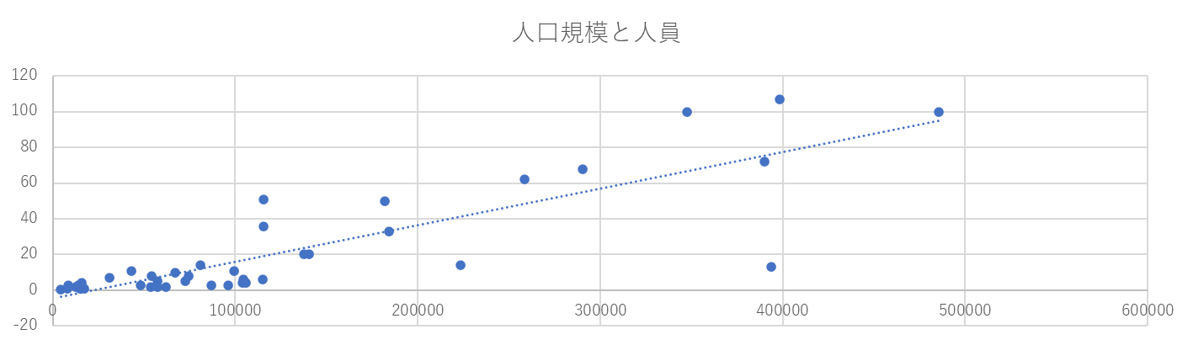
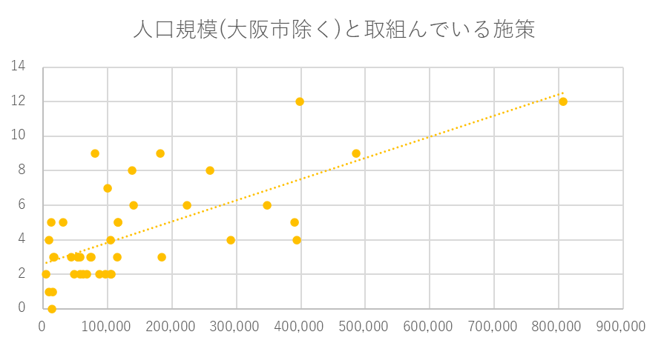
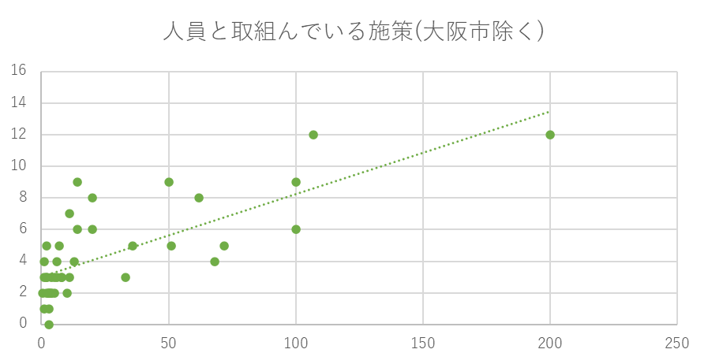
市町村の状況について
人口規模と重点的に取り組んでいる施策
人員と重点的に取り組んでいる施策
7

